Slide 1
计算方法
3月25日

Slide 2
第3章 函数逼近与快速傅里叶变换
函数逼近的基本概念
正交多项式
最佳一致逼近（多项式）
最佳平方逼近
最小二乘
有理逼近
三角逼近与FFT

Slide 3
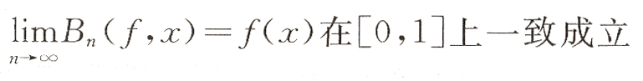
复习：逼近的精度
Weierstrass定理（P62）：一定会有一个多项式可以达到你需要的任意逼近精度
Bernstein多项式（P63）：随着n趋近于无穷大可以实现逼近精度无限提高
我们并不希望无限提高多项式次数n，希望知道多项式次数固定的情况下如何精度最高

Slide 4
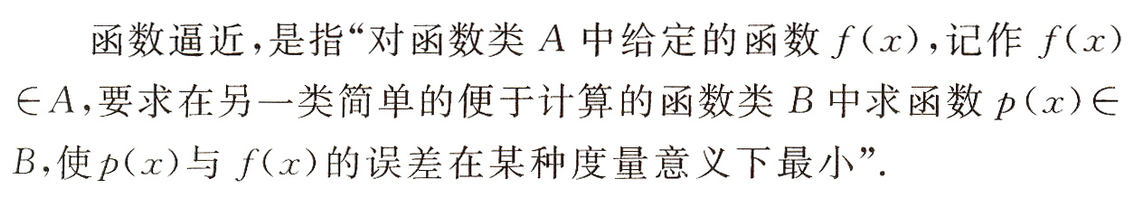
复习：逼近（拟合）的数学描述
这里函数类A中给定的函数f(x)通常是区间[a, b]上的连续函数（或是用离散的点表示）
函数类B中的函数通常是多项式，（三角）有理函数或分段低次多项式等
确定次数的

Slide 5
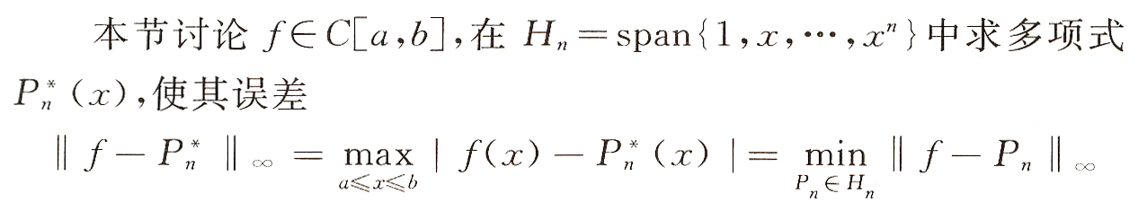
最佳一致逼近（切比雪夫逼近）问题
max：在区间内最大的误差（无穷范数）
min：在所有n次多项式中最小的偏差

Slide 6
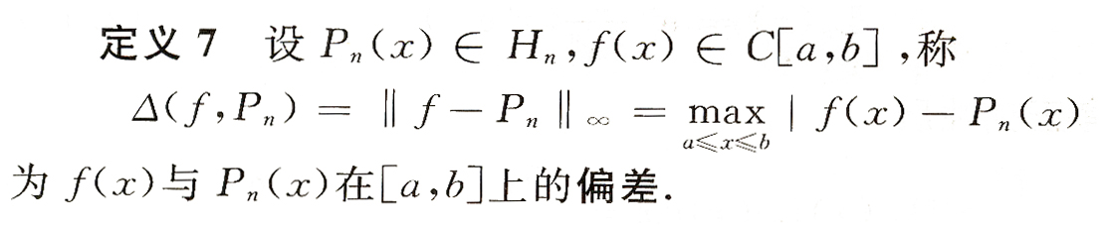
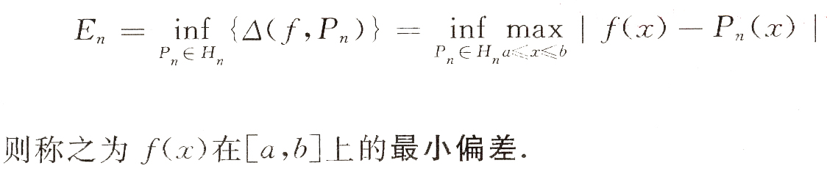
偏差和最小偏差

Slide 7
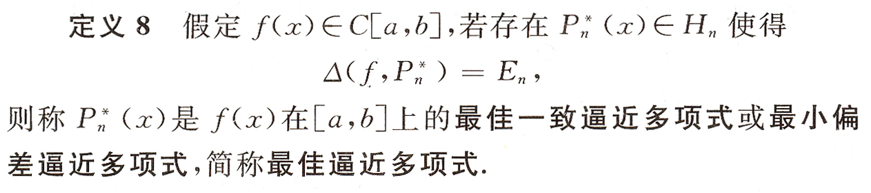
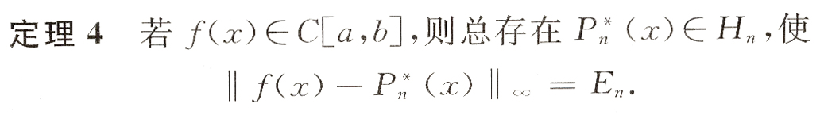
最佳一致逼近
定义
存在性定理
怎么确定呢？

Slide 8
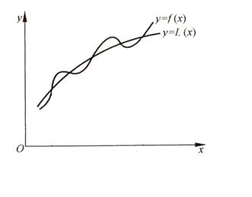
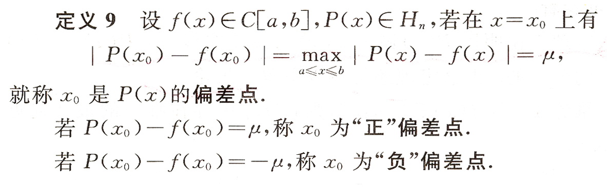
偏差点
注意：偏差绝对值最大的点才能被定义为偏差点，至少存在一个

Slide 9
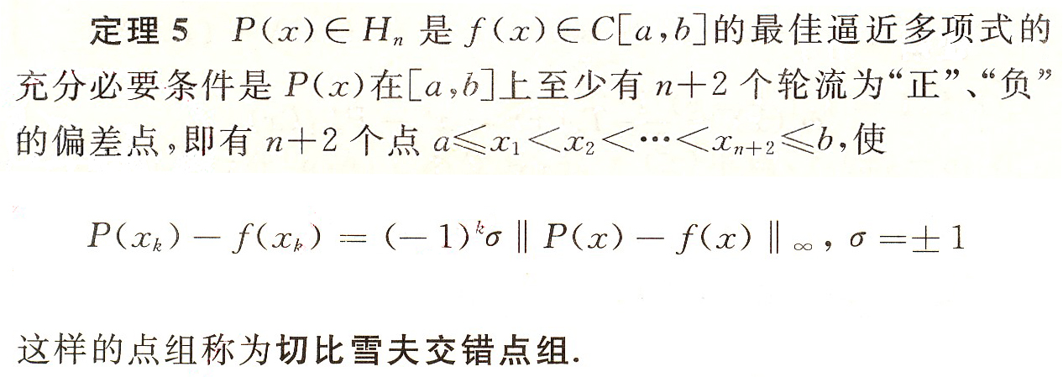
最佳逼近的条件
有n+2个误差极值点，误差绝对值都一样，只是符号交错出现（均匀分布）

Slide 10
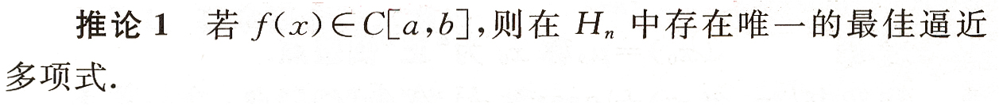
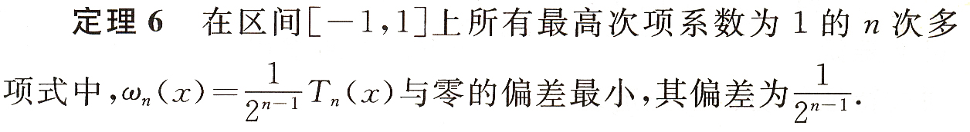
衍生的结论
为什么？
唯一性
切比雪夫多项式是最佳一致逼近的误差

Slide 11
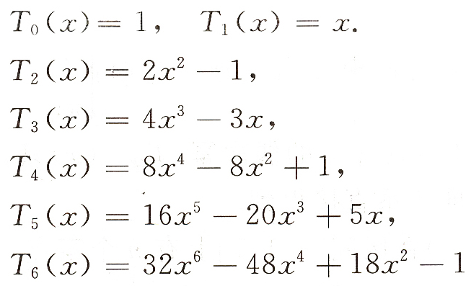
定理6说明
切比雪夫多项式
chbs1
切比雪夫多项式并不是n次的最佳逼近！！！
n+1次切比雪夫多项式是f(x)与其n次最佳逼近多项式的余项进行适当的放缩（乘系数）

Slide 12
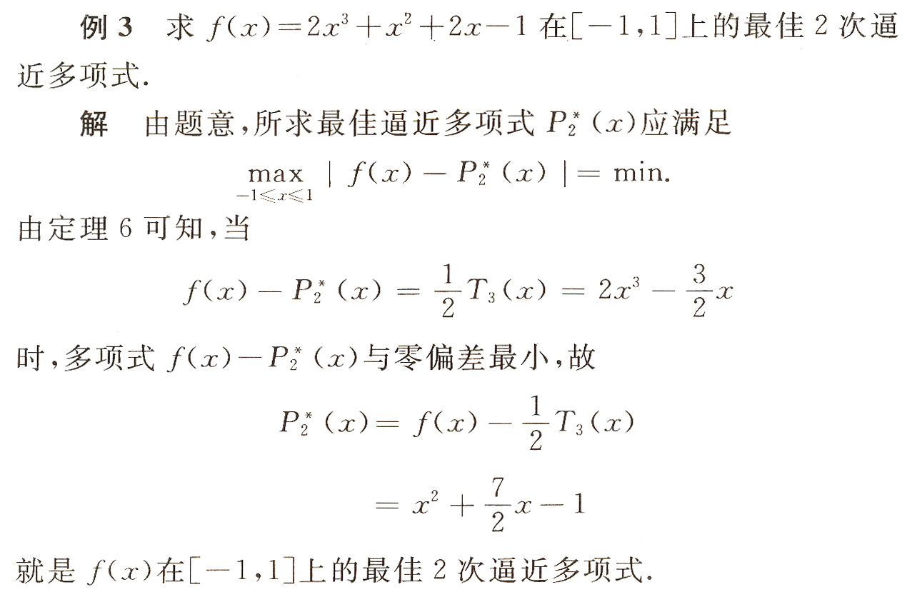

定理6的一个应用
example303
问题：如果区间不是[-1,1]呢？

Slide 13
对逼近程度的定义方式
在某种意义下最小？
大小的度量——范数
∞范数：最佳一致逼近
2范数怎么样？

Slide 14
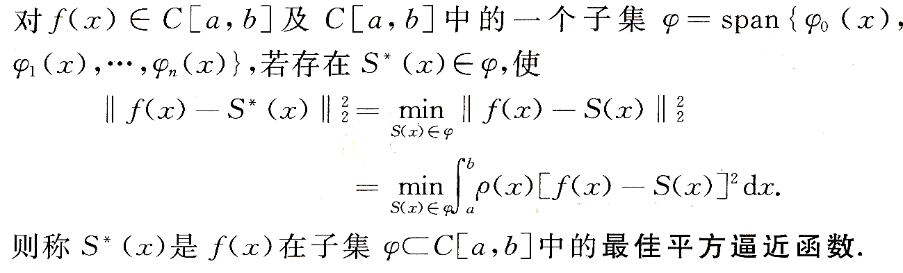
最佳平方逼近
这个定义只要求逼近函数是有限维的。

Slide 15
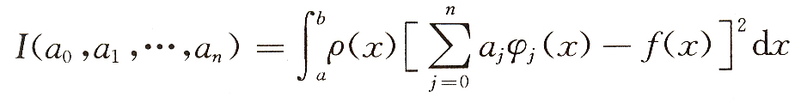
求解思路
本质上是一个多元函数求极值的问题
目标函数：
变元：a₀，a₁，…，a_{n}
可表示为

Slide 16
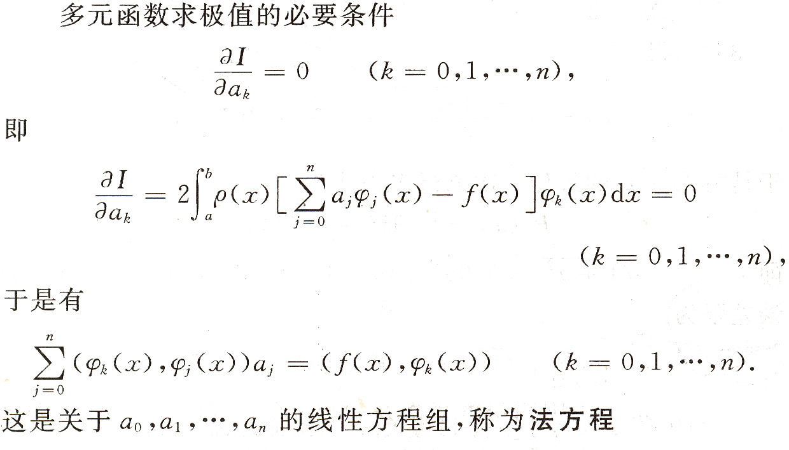
求解方法

Slide 17
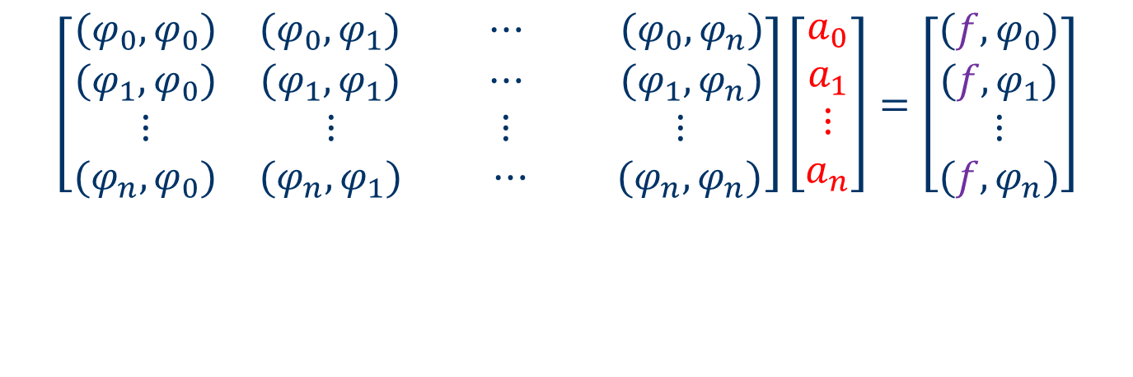
求最佳平方逼近的法方程（组）
$$\left[\begin{matrix}\begin{matrix}(φ_{0},φ_{0}) & (φ_{0},φ_{1}) \\ (φ_{1},φ_{0}) & (φ_{1},φ_{1})\end{matrix} & \begin{matrix} ⋯ & (φ_{0},φ_{n}) \\ ⋯ & (φ_{1},φ_{n})\end{matrix} \\ \begin{matrix} ⋮ & ⋮ \\ (φ_{n},φ_{0}) & (φ_{n},φ_{1})\end{matrix} & \begin{matrix} ⋮ & ⋮ \\ ⋯ & (φ_{n},φ_{n})\end{matrix}\end{matrix}\right]\left[\begin{matrix}\begin{matrix}a_{0} \\ a_{1}\end{matrix} \\ \begin{matrix}⋮ \\ a_{n}\end{matrix}\end{matrix}\right]=\left[\begin{matrix}\begin{matrix}(f,φ_{0}) \\ (f,φ_{1})\end{matrix} \\ \begin{matrix}⋮ \\ (f,φ_{n})\end{matrix}\end{matrix}\right]$$

Slide 18
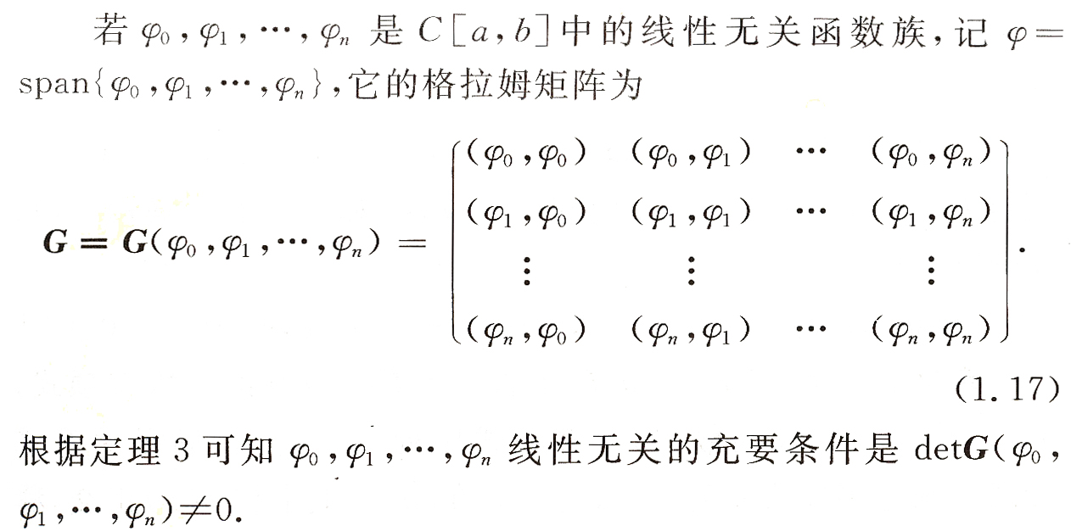
复习

Slide 19
存在性
法方程的系数阵为格拉姆（Gram）矩阵
根据以上结论可知系数阵满秩
有解，有唯一解
注：这里只要求基（线性无关），不要求正交

Slide 20
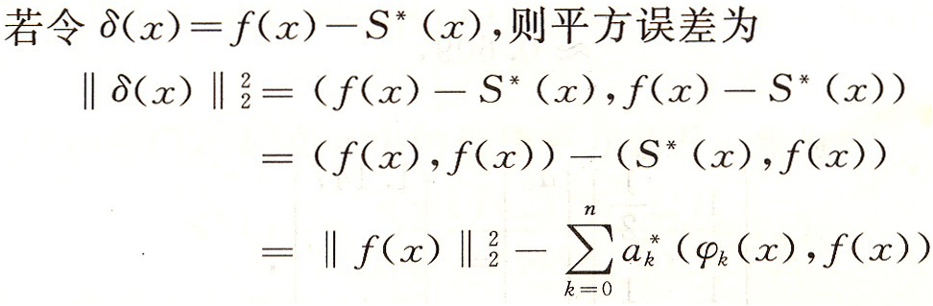
误差公式
P68

Slide 21
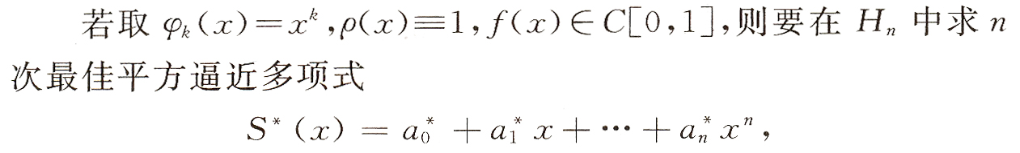
针对多项式的具体解法
条件
目标

Slide 22
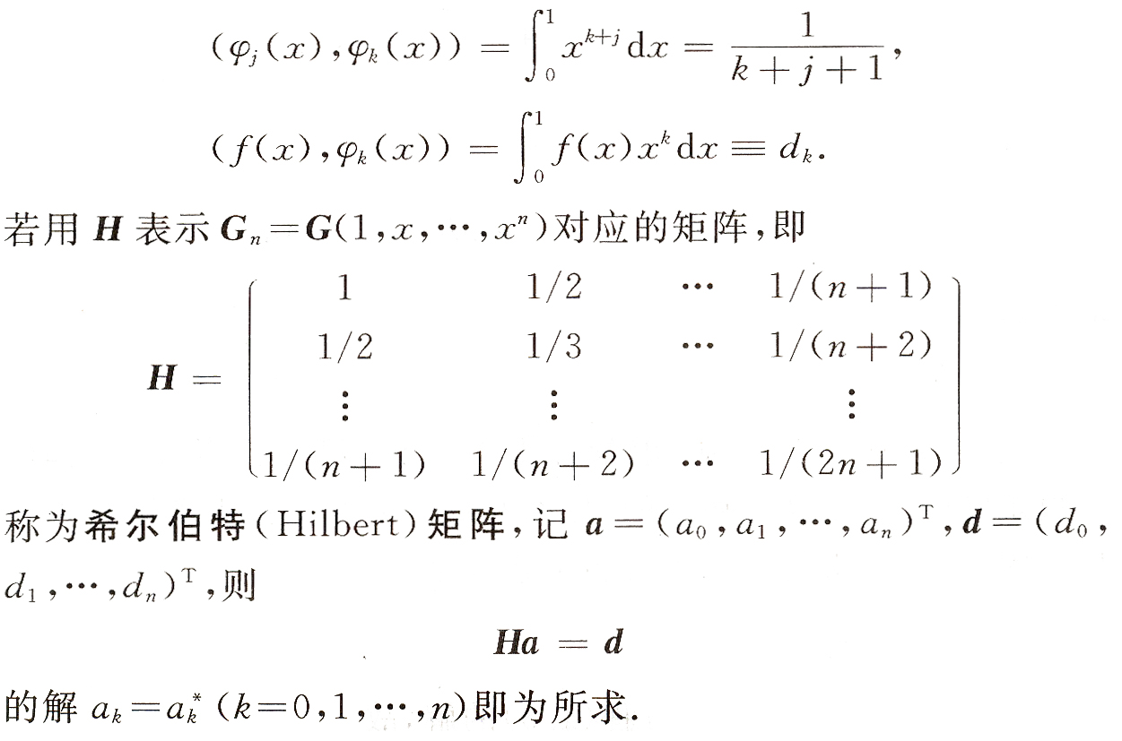
针对以幂函数为基多项式的具体解法

Slide 23
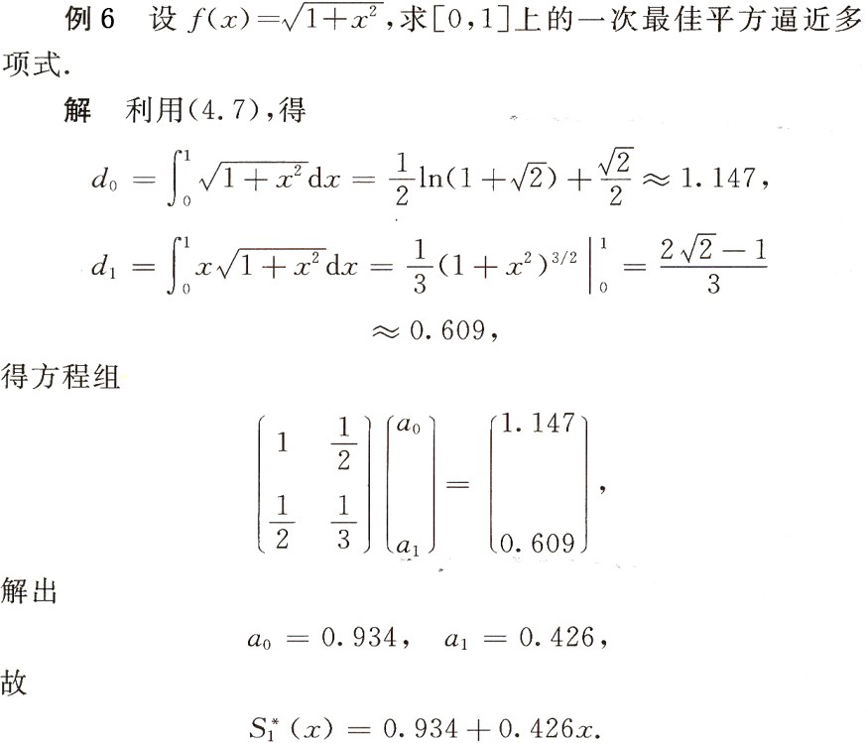
以幂函数为基的最佳平方逼近示例
example306
问题：如果区间不是[0,1]呢？

Slide 24
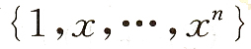
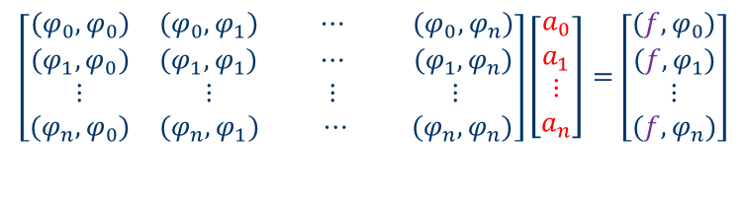
问题解决了没有？
$$\left[\begin{matrix}\begin{matrix}(φ_{0},φ_{0}) & (φ_{0},φ_{1}) \\ (φ_{1},φ_{0}) & (φ_{1},φ_{1})\end{matrix} & \begin{matrix} ⋯ & (φ_{0},φ_{n}) \\ ⋯ & (φ_{1},φ_{n})\end{matrix} \\ \begin{matrix} ⋮ & ⋮ \\ (φ_{n},φ_{0}) & (φ_{n},φ_{1})\end{matrix} & \begin{matrix} ⋮ & ⋮ \\ ⋯ & (φ_{n},φ_{n})\end{matrix}\end{matrix}\right]\left[\begin{matrix}\begin{matrix}a_{0} \\ a_{1}\end{matrix} \\ \begin{matrix}⋮ \\ a_{n}\end{matrix}\end{matrix}\right]=\left[\begin{matrix}\begin{matrix}(f,φ_{0}) \\ (f,φ_{1})\end{matrix} \\ \begin{matrix}⋮ \\ (f,φ_{n})\end{matrix}\end{matrix}\right]$$
选取的基是幂函数序列
这一组基不是正交的，所以它们互相之间的内积都不为零（解方程麻烦）
更重要的是，希尔伯特矩阵随着阶数上升变得高度病态☹
高于1次就不适用！！！

Slide 25
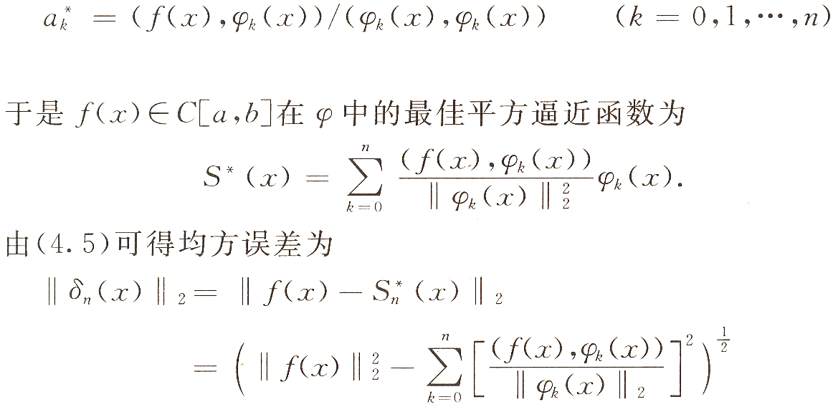
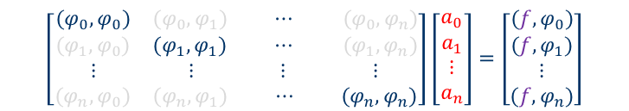
如果选取的基是正交基的话☺
$$\left[\begin{matrix}\begin{matrix}(φ_{0},φ_{0}) & (φ_{0},φ_{1}) \\ (φ_{1},φ_{0}) & (φ_{1},φ_{1})\end{matrix} & \begin{matrix} ⋯ & (φ_{0},φ_{n}) \\ ⋯ & (φ_{1},φ_{n})\end{matrix} \\ \begin{matrix} ⋮ & ⋮ \\ (φ_{n},φ_{0}) & (φ_{n},φ_{1})\end{matrix} & \begin{matrix} ⋮ & ⋮ \\ ⋯ & (φ_{n},φ_{n})\end{matrix}\end{matrix}\right]\left[\begin{matrix}\begin{matrix}a_{0} \\ a_{1}\end{matrix} \\ \begin{matrix}⋮ \\ a_{n}\end{matrix}\end{matrix}\right]=\left[\begin{matrix}\begin{matrix}(f,φ_{0}) \\ (f,φ_{1})\end{matrix} \\ \begin{matrix}⋮ \\ (f,φ_{n})\end{matrix}\end{matrix}\right]$$
法方程
每一行只有一个非零项，所以

Slide 26
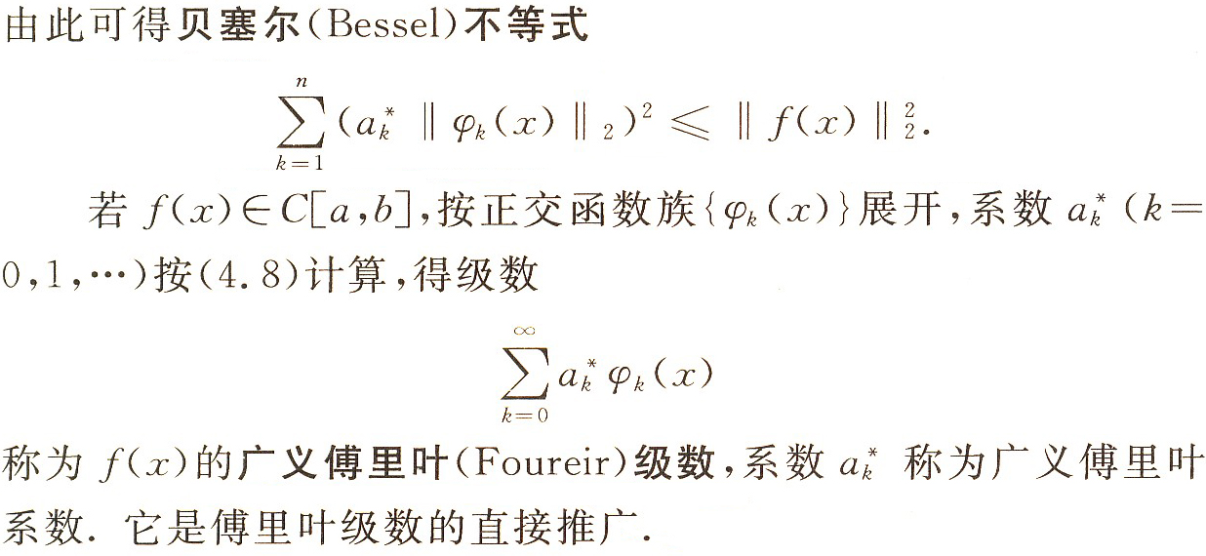
衍生的结论

Slide 27
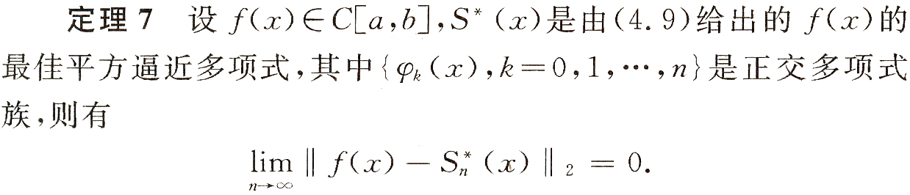
收敛性
对连续函数来说，通过提高逼近多项式的次数n，可以将2范数意义上的逼近精度无限提高

Slide 28
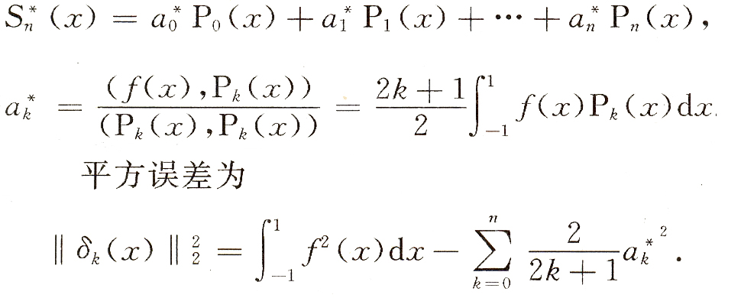
具体的正交基
采用勒让德多项式做基

Slide 29
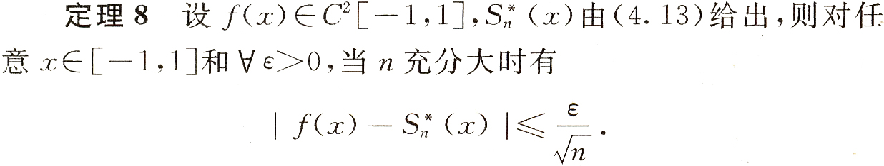
误差估计
误差界
类似于定理六有
lgd1

Slide 30
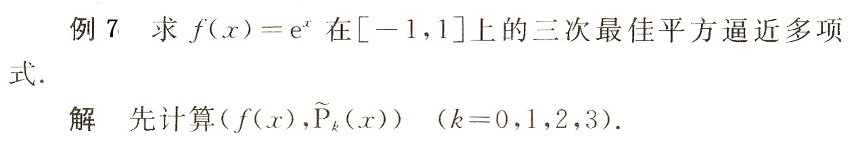
以勒让德多项式为基求最佳平方逼近示例
example307
问题：如果区间不是[-1,1]呢？

Slide 31
几个结论
虽然勒让德多项式只在[-1,1]上有定义，但是通过坐标变换，可以映射到任意区间[a,b]
以勒让德多项式为基和以幂函数为基求得的最佳平方逼近结果理论上是一样的
但是以勒让德多项式为基求解过程便捷，而且没有病态问题，所以一般采用这个方法（特别是次数较高的时候）
也可以自行根据区间和权函数构造正交多项式序列后求解

Slide 32
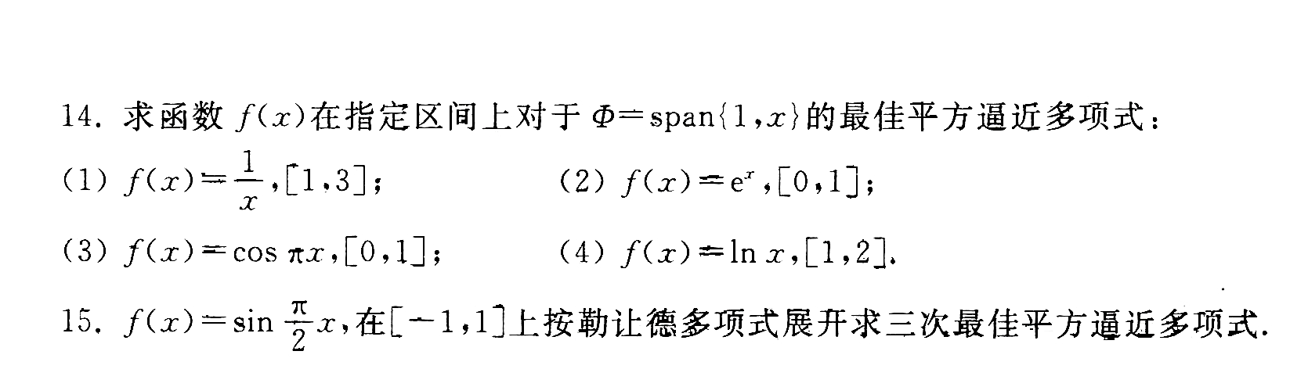
习题
P63 例3 （高一次多项式的一致逼近）
P94-95
14（2）（4）、15

